Slide 1
Borrones
Digitální učební materiál byl vytvořen v rámci projektu
Inovace a zkvalitnění výuky na Slovanském gymnáziu
CZ.1.07/1.5.00/34.1088

Slide 2
¿Qué es el borrón?
Pues, es una mancha que cubre un objeto o una persona.
En su lugar podemos imaginar cualquier situación y desarrollar
la destreza comunicativa.

Slide 3
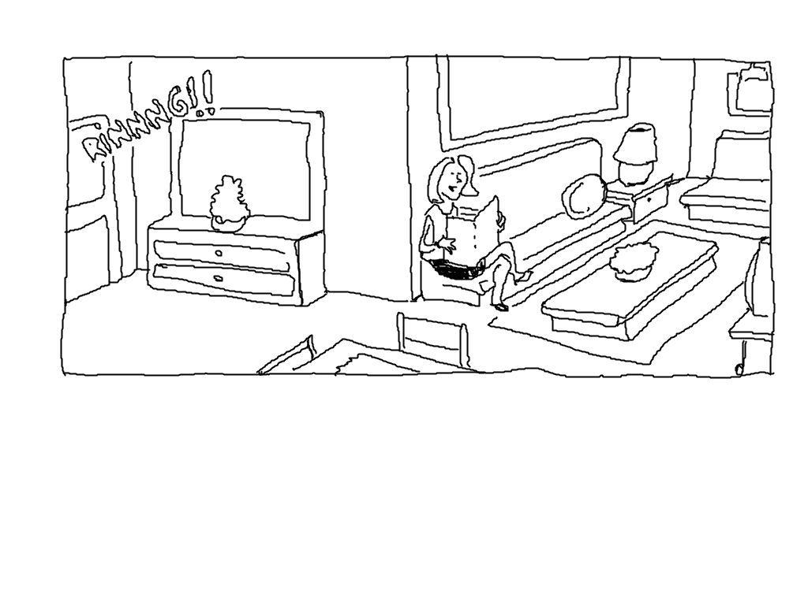
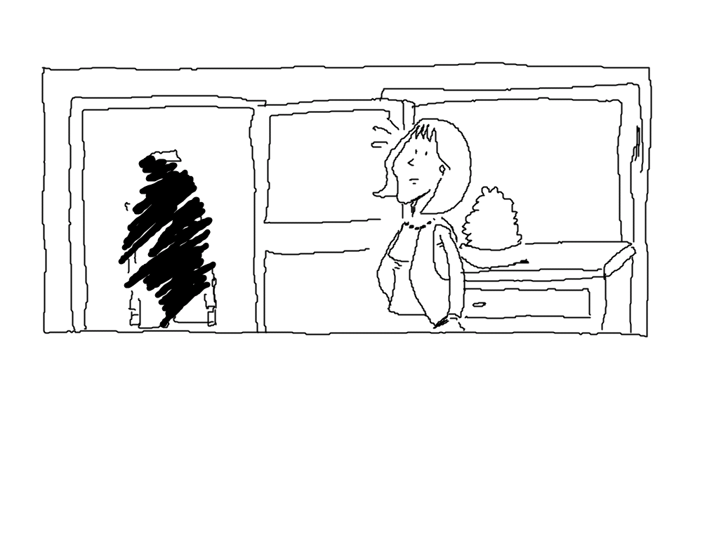
¿Qué ves en el dibujo?
¿Qué hay?
¿Cómo es?
¿Dónde está?
¿Qué está haciendo?
el portero?
su ex?
la novia de su ex?
su padrastro?
¿Qué está pasando?
¿Qué va a hacer la chica?
¿Quién está detrás de la puerta?
la vecina de abajo?
don Juan Carlos I.?
Papá Noel?
un pitufo?

Slide 4
Y AHORA CONTINUA LA HISTORIA ...
El otro día Montse sentada tranquilamente en ...
estar
estaba
El lunes / Montse estaba sentada tranquilamente en ...
Hace dos semanas/ ayer/ El domingo pasado ......

Slide 5
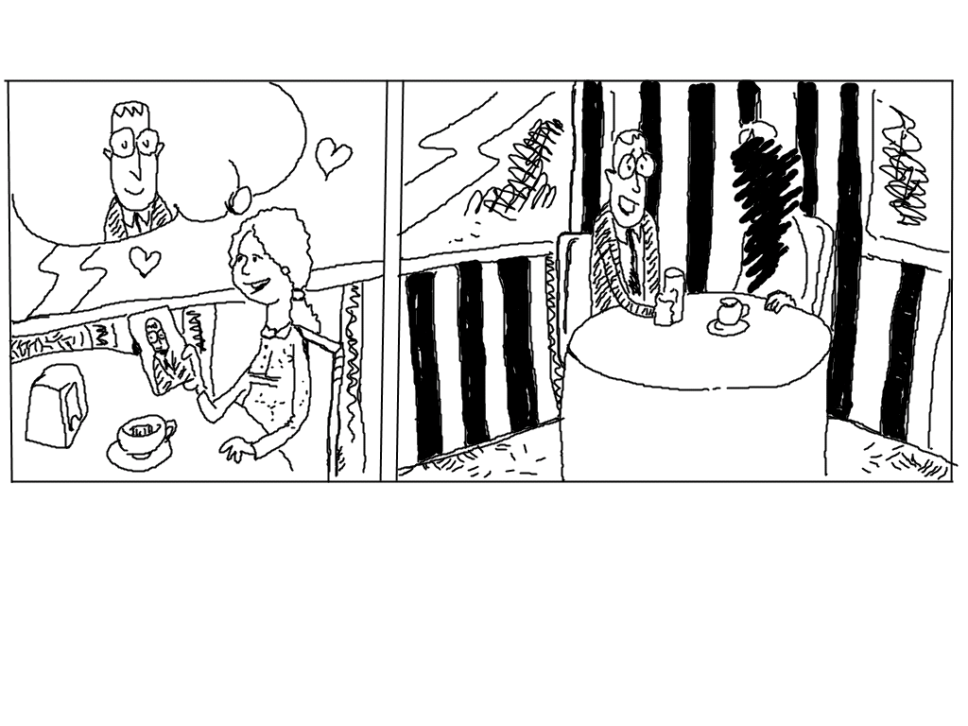
¿Qué pasará si el borrón es la seňora de la agencia inmobiliaria?
Inventa una historia usando estos verbos:
conocerse
alquilar
pedir la mano
casarse

Slide 6
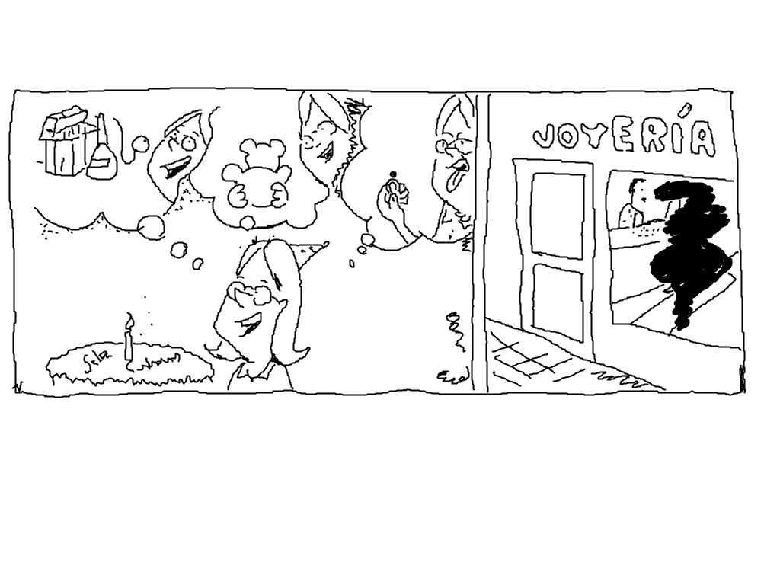
¿Qué pasará cuando Lucía reciba su regalo de cumpleaňos?
Se pondrá muy alegre porque ha recibido algo que quería.
Se pondrá muy enfadada porque ha recibido algo que no quería.

Slide 7
Borrón 1
Borrón 3
Borrón 2
Borrón 4

